Slide 1
第3章 死 锁
内容提要：
3.1 资 源
3.2 死 锁 概 念
3.3 死锁的预防
3.4 死锁的避免
3.5 死锁的检测和恢复
3.6 处理死锁的综合方式

Slide 2
3.1 资 源
3.1.1 资源使用模式(包括硬件和软件)
1．申请
2．使用
3．释放

Slide 3
3.1.2 可剥夺资源与不可剥夺资源
1．可剥夺资源
另外进程可以从拥有它的进程那里把它剥夺为己所用，并且不会产生任何不良影响。例如，内存就是可剥夺资源。
2．不可剥夺资源
不能从当前占有它的进程那里强行抢占的资源，必须由拥有者自动释放，否则会引起相关计算的失效。如某些公用变量。

Slide 4
3.1.2 可剥夺资源与不可剥夺资源
硬件资源:CPU,内存，外设等。
软件资源：信号量，消息，文件等。
可再用资源（SR）：内存，外存，I/0设备，CPU等和各种数据文件、表格、数据库、信号量等软件资源。
消耗性资源（CR）：动态创建和消耗的资源。如信号、消息。
死锁和不可剥夺资源有关

Slide 5
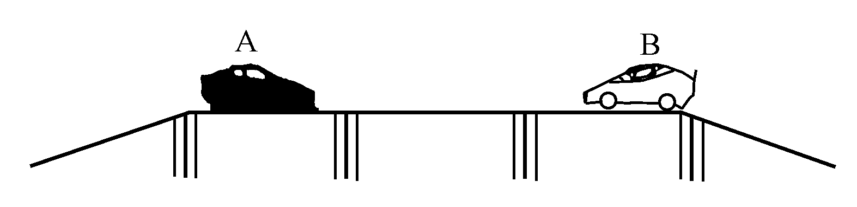
3.2 死 锁 概 念
3.2.1 什么是死锁
1．死锁示例
图3-1 汽车过窄桥时的冲突

Slide 6
3.2.1 什么是死锁
在计算机系统中，涉及软件、硬件资源的进程都可能发生死锁。
生产者进程Producer： 消费者进程consumer：
while(TRUE){ while(TRUE){
P(mutex); P(mutex);
P(empty); P(full);
… …
} }

Slide 7
3.2.1 什么是死锁
2．死锁定义
所谓死锁，是指在一个进程集合中的每个进程都在等待仅由该集合中的另一个进程才能引发的事件而无限期地僵持下去的局面。
计算机系统产生死锁的根本原因就是资源有限且操作不当.

Slide 8
3.2.1 什么是死锁
有两个进程A和B，竞争两个资源R和S，这两个资源都是不可剥夺资源。
进程A 进程B
…… ……
申请并占用R 申请并占用S
申请并占用S 申请并占用R
…… ……
释放R 释放S
释放S 释放R
…… ……

Slide 9
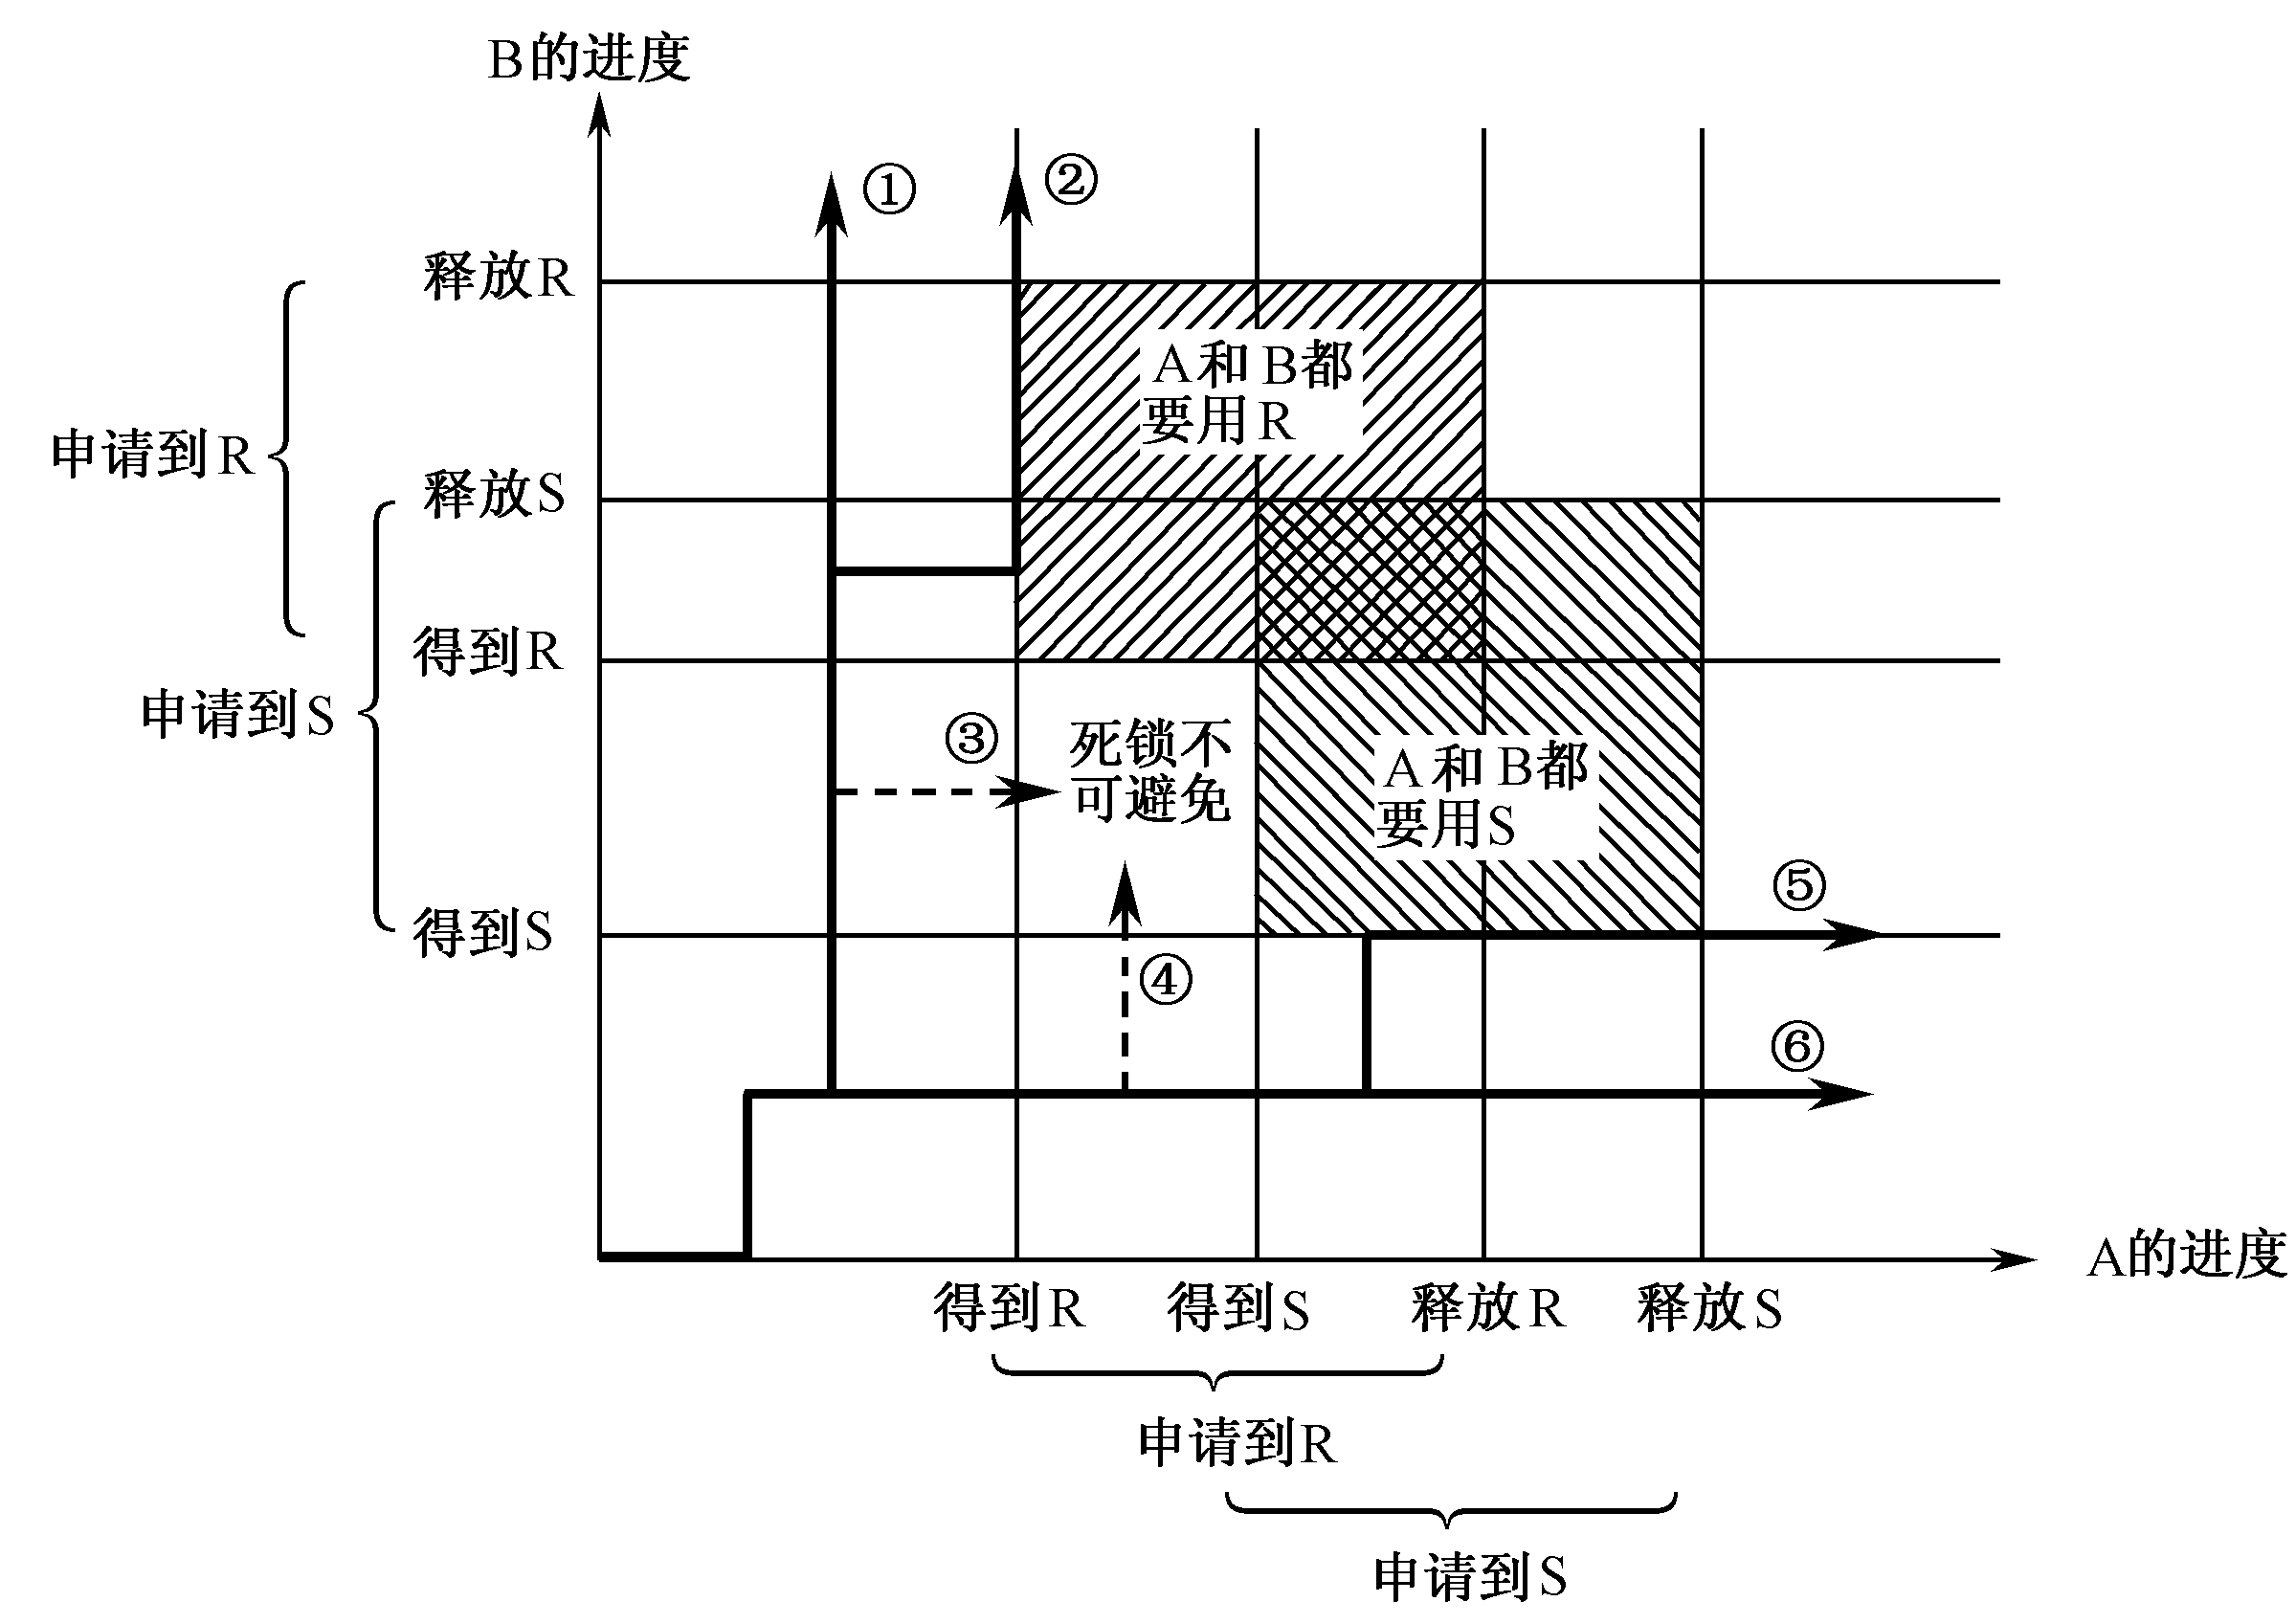
3.2.1 什么是死锁
图3-2 进程推进顺序对引发死锁的影响

Slide 10
3.2.2 死锁的条件
当计算机系统同时具备下面4个必要条件时，会发生死锁。
1．互斥条件
2．占有且等待条件
3．不可抢占条件
4．循环等待条件
只要有一个必要条件不满足，则死锁就可以排除。

Slide 11
3.2.3 资源分配图
1．资源分配图的构成
该图由结对组成： G = (V, E)。式中，V是顶点的集合，E是边的集合。顶点集合可分为两部分：P={p₁, p₂, …, p_{n}}，它由系统中所有活动进程组成；R={r₁, r₂, …, r_{m}}，它由系统中全部资源类型组成。
有向边p_{i} →r_{j}称为申请边，而有向边r_{j} →p_{i}称为赋给边。
在资源分配图中，通常用圆圈表示每个进程，用方框表示每种资源类型。

Slide 12
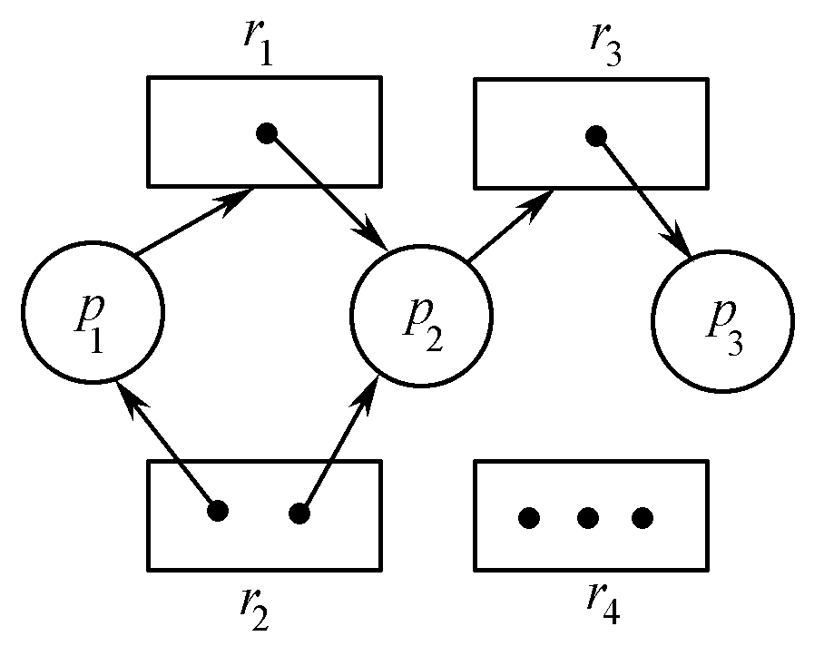
3.2.3 资源分配图
2．资源分配图示例:
图3－3 资源分配图示例:

Slide 13
3.2.3 资源分配图
3．环路与死锁
① 如果每类资源的实体都只有一个，那么图中出现环路就说明死锁了。
② 如果每类资源的实体不止一个，那么资源分配图中出现环路并不表明一定出现死锁。
资源分配图中存在环路是死锁存在的必要条件，但不是充分条件。

Slide 14
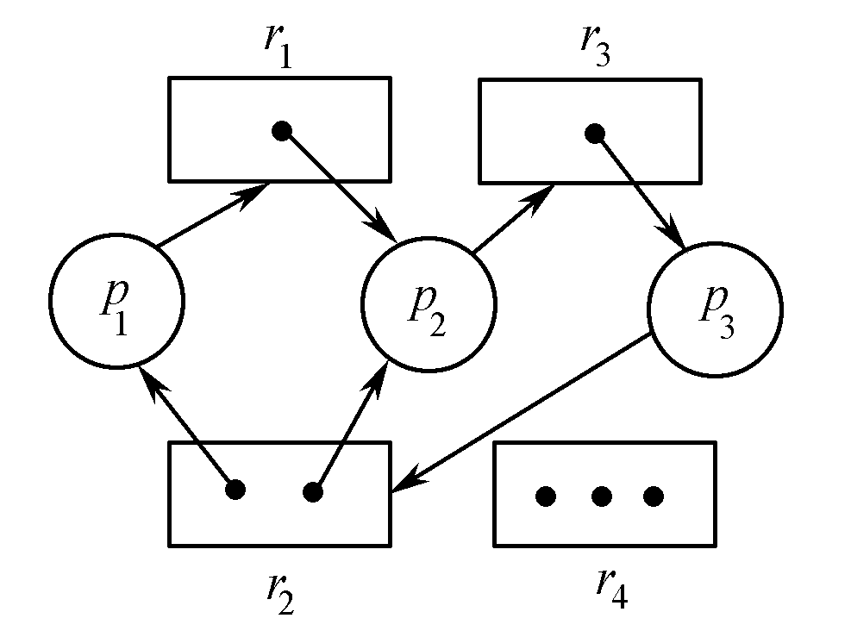
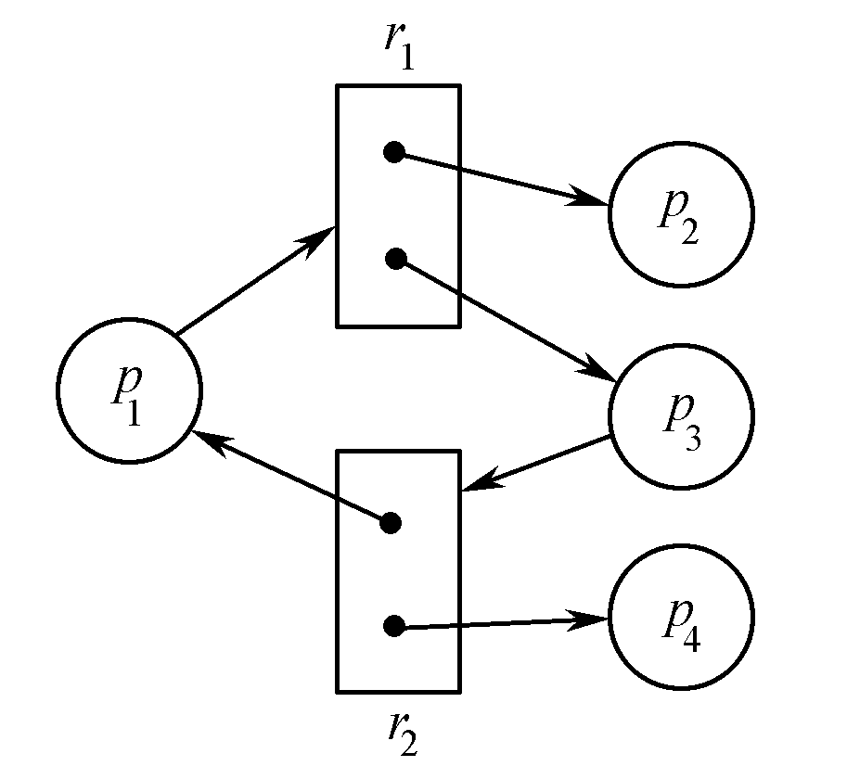
3.2.3 资源分配图
图3-4 有死锁的资源分配图
图3-5 有环路但无死锁的资源分配图
如果资源分配图中没有环路，那么系统不会陷入死锁状态。如果存在环路，那么系统有可能出现死锁，但不确定。

Slide 15
3.2.4 处理死锁的方法
① 事前:利用某些协议预防或避免死锁，保证系统不会进入死锁状态。
② 事后:允许系统进入死锁状态，然后设法发现并克服它。
③ 忽略:完全忽略这个问题，好像系统中从来也不会出现死锁。

Slide 16
3.3 死锁的预防
3.3.1 破坏互斥条件
3.3.2 破坏占有且等待条件
一种办法是预分资源策略：静态分配 .
另一种办法是“空手”申请资源策略 .

Slide 17
3.3.3 破坏非抢占条件
隐式抢占：如果要申请其他资源的进程，当前所占有的全部资源可以被抢占。
另一种方法是抢占等待者的资源。

Slide 18
3.3.4 破坏循环等待条件
1.一种方法是实行资源有序分配策略:
设R={r₁, r₂, …, r_{m}}，表示一组资源：
定义一对一的函数F：R→N，式中N是一组自然数。例如，
F（磁带机）= 1，F（磁盘机）= 5，F（打印机）= 12
做如下约定：所有进程对资源的申请严格按照序号递增和资源顺序而依次序进行，避免出现环路。
2.另一种申请办法也很简单：先弃大，再取小。

Slide 19
3.3.4 破坏循环等待条件
上述两种方法的缺点是：
限制进程对资源的请求，资源合理编号和编序有难度，增加系统开销。
按序号和资源顺序申请，使得暂时不需要的资源也要提前申请，增加了进程对资源的占用时间。

Slide 20
3.4 死锁的避免
排除死锁的动态策略——死锁的避免.
3.4.1 安全状态的概念

Slide 21
系统安全状态
1. 安全状态
在避免死锁的方法中，允许进程动态地申请资源，但系统在进行资源分配之前，应先计算此次资源分配的安全性。若此次分配不会导致系统进入不安全状态，则将资源分配给进程； 否则，令进程等待。
所谓安全状态，是指系统能按某种进程顺序(P₁, P₂, …，P_{n})(称〈P₁, P₂, …, P_{n}〉序列为安全序列)，来为每个进程P_{i}分配其所需资源，直至满足每个进程对资源的最大需求，使每个进程都可顺利地完成。
如果系统无法找到这样一个安全序列，则称系统处于不安全状态。

Slide 22
2. 安全状态之例
我们通过一个例子来说明安全性。假定系统中有三个进程P₁、 P₂和P₃，共有12台磁带机。进程P₁总共要求10台磁带机，P₂和P₃分别要求4台和9台。假设在T₀时刻，进程P₁、P₂和P₃已分别获得5台、2台和2台磁带机，尚有3台空闲未分配，如下表所示：
进 程 | 最 大 需 求 | 已 分 配 | 可 用
P₁ P₂ P₃ | 10 4 9 | 5 2 2 | 3

Slide 23
3. 由安全状态向不安全状态的转换
如果不按照安全序列分配资源，则系统可能会由安全状态进入不安全状态。
例如，在T₀时刻以后，P₃又请求1台磁带机，若此时系统把剩余3台中的1台分配给P₃，则系统便进入不安全状态。 因为，此时也无法再找到一个安全序列，
例如，把其余的2台分配给P₂，这样，在P₂完成后只能释放出4台，既不能满足P₁尚需5台的要求，也不能满足P₃尚需6台的要求，致使它们都无法推进到完成，
彼此都在等待对方释放资源，即陷入僵局，结果导致死锁。

Slide 24
3.4 死锁的避免
死锁是不安全状态中的特例 下例资源共10台
时 刻 | 已占有台数 |  |  | 最大需求台数 |  |  | 当前可用台数
 | 进程P₁ | 进程P₂ | 进程P₃ | 进程P₁ | 进程P₂ | 进程P₃
T₀ | 3 | 2 | 2 | 9 | 4 | 7 | 3
T₁ | 3 | 4 | 2 | 9 | 4 | 7 | 1
T₂ | 3 | 0 | 2 | 9 | — | 7 | 5
T₃ | 3 | 0 | 7 | 9 | — | 7 | 0
T₄ | 3 | 0 | 0 | 9 | — | — | 7
T₅ | 9 | 0 | 0 | — | — | — | 1
T₆ | 0 | 0 | 0 | — | — | — | 10
表3-1 安全状态示意

Slide 25
3.4 死锁的避免
时刻 | 已占有台数 |  |  | 最大需求台数 |  |  |  | 当前可用台数
 | 进程P₁ | 进程P₂ | 进程P₃ | 进程P₁ | 进程P₂ | 进程P₃
T₀′ | 3 | 2 | 2 | 9 | 4 | 7 | 3
T₁′ | 4 | 2 | 2 | 9 | 4 | 7 | 2
T₂′ | 4 | 4 | 2 | 9 | 4 | 7 | 0
T₃′ | 4 | 0 | 2 | 9 | — | 7 | 4
表3-2 不安全状态示意

Slide 26
3.4 死锁的避免
① 死锁状态是不安全状态。
② 如果系统处于不安全状态，并不意味着它就在死锁状态，而是表示存在导致死锁的危机。
③ 如果一个进程申请的资源当前是可用的，但为了避免死锁，该进程也可能必须等待。此时资源利用率会下降。

Slide 27
3.4.2 资源分配图算法
单体资源类
多体资源类
除申请边和赋给边之外，还要有一种称为“要求边”的新边。要求边p_{i} r_{j}表示进程p_{i}能够申请资源r_{j}，有时用虚线表示。

Slide 28
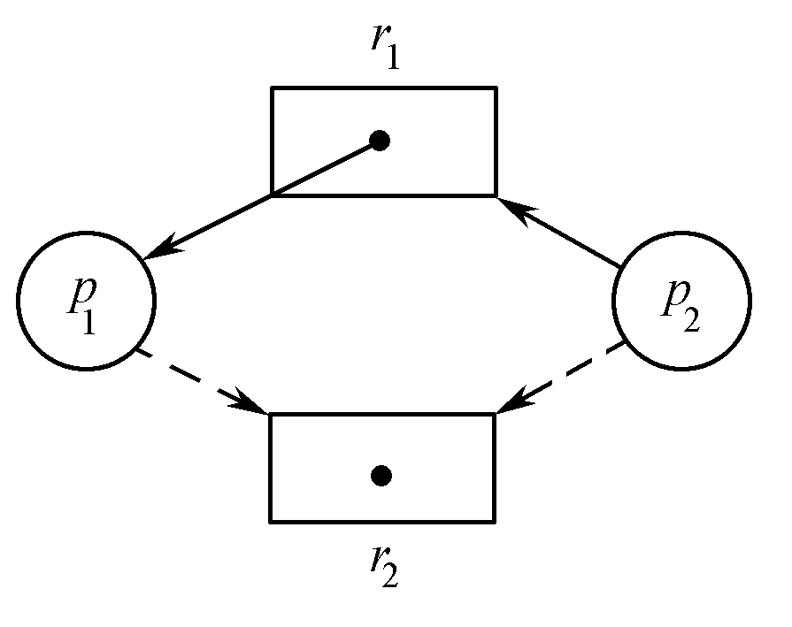
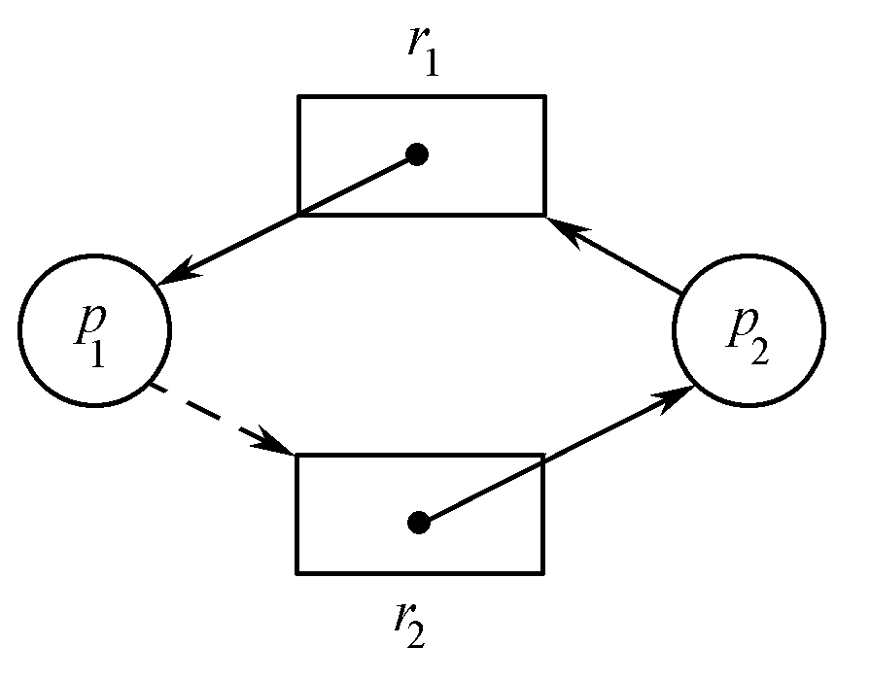
3.4.2 资源分配图算法
图3-6 资源分配图示例
图3-7 处于不安全状态的资源分配图

Slide 29
3.4.3 银行家算法
最著名的避免死锁的算法叫做“银行家算法”（Banker’s Algorithm）。
银行家算法的设计思想是：当用户申请一组资源时，系统必须做出判断；如果把这些资源分出去，系统是否还处于安全状态。若是，就可以分出这些资源；否则，该申请暂不予满足。

Slide 30
数据结构
令n表示系统中进程的数目，m表示资源分类数。
① Available是一个长度为m的向量，它表示每类资源可用的数量。Available[ j]=k，表示r_{j}类资源可用的数量是k。
② Max是一个n×m矩阵，它表示每个进程对资源的最大需求。Max[i, j]=k，表示进程p_{i}至多可申请k个r_{j}类资源单位。
③ Allocation是一个n×m矩阵，它表示当前分给每个进程的资源数目。Allocation [i, j]=k，表示进程p_{i}当前分到k个r_{j}类资源。
④ Need是一个n×m矩阵，它表示每个进程还缺少多少资源。Need [i, j]=k，表示进程pi尚需k个r_{j}类资源才能完成其任务。

Slide 31
可以把矩阵Allocation和Need中的每一行当做一个向量，并分别写成Allocation_{i}和Need_{i}。Allocation_{i}表示当前分给进程p_{i}的资源。

Slide 32
1．资源分配算法
令Requesti表示进程pi的申请向量。Requesti[j]= k，表示进程p_{i}需要申请k个r_{j}类资源。
当进程p_{i}申请资源时，就执行下列动作：
① 若Request_{i}＞Need_{i}，表示出错，
② 如果Request_{i}＞Available，则p_{i}等待。
③ 假设系统把申请的资源分给进程p_{i}，则应对有关数据结构进行修改（试着分配）
Available：= Available – Request_{i}
Allocation_{i}：= Allocation_{i} + Request_{i}
Need_{i}：= Need_{i} – Request_{i}
④ 系统执行安全性算法，查看此时系统状态是否安全。如果是安全的，就实际分配资源，满足进程p_{i} 的此次申请；否则，若新状态是不安全的，则p_{i}等待，对所申请资源暂不予分配，并且把资源分配状态恢复成③之前的情况。

Slide 33
2．安全性算法
① 令Work和Finish分别表示长度为m和n的向量，最初，置Work：= Available，Finish[i]：=false，i=1, 2,…, n。
② 搜寻满足下列条件的i值：
Finish[i]=false，且Need_{i}≤Work。
若没有找到，则转向④。
③ 修改数据值：
Work：=Work+ Allocation_{i}（pi释放所占的全部资源）
Finish[i]=true
转向②。
④ 若Finish[i]=true对所有i都成立（任一进程都可能是p_{i}），则系统处于安全状态；否则，系统处于不安全状态。

Slide 34
3．算法应用示例
假定系统中有4个进程{A, B, C, D}和三类资源R₁, R₂和R₃，各自的数量分别为9, 3和6个单位。
进程 | Allocation |  |  | Max |  |  | Need |  |  | Available
 | R₁ | R₂ | R₃ | R₁ | R₂ | R₃ | R₁ | R₂ | R₃ | R₁ | R₂ | R₃
A | 1 | 0 | 0 | 3 | 2 | 2 | 2 | 2 | 2 | 1 | 1 | 2
B | 5 | 1 | 1 | 6 | 1 | 3 | 1 | 0 | 2
C | 2 | 1 | 1 | 3 | 1 | 4 | 1 | 0 | 3
D | 0 | 0 | 2 | 4 | 2 | 2 | 4 | 2 | 0
资源情况
表3-3 T₀时刻资源分配表

Slide 35
（1）T₀时刻是安全的
存在一个安全序列{B, A, C, D}
资源 情况 | Work（可用于分配） |  |  | Need |  |  | Allocation |  |  | Work+Allocation（运行完释放） |  |  | Finish
 | R₁ | R₂ | R₃ | R₁ | R₂ | R₃ | R₁ | R₂ | R₃ | R₁ | R₂ | R₃
B | 1 | 1 | 2 | 1 | 0 | 2 | 5 | 1 | 1 | 6 | 2 | 3 | true
A | 6 | 2 | 3 | 2 | 2 | 2 | 1 | 0 | 0 | 7 | 2 | 3 | true
C | 7 | 2 | 3 | 1 | 0 | 3 | 2 | 1 | 1 | 9 | 3 | 4 | true
D | 9 | 3 | 4 | 4 | 2 | 0 | 0 | 0 | 2 | 9 | 3 | 6 | true
进程
表3-4 T₀时刻的安全序列

Slide 36
（2）进程A请求资源
进程A发出请求Request（1, 0, 1）
资源情况 进 程 | Max |  |  | Allocation |  |  | Need |  |  | Available
 | R₁ | R₂ | R₃ | R₁ | R₂ | R₃ | R₁ | R₂ | R₃ | R₁ | R₂ | R₃
A | 3 | 2 | 2 | 2 | 0 | 1 | 1 | 2 | 1 | 0 | 1 | 1
B | 6 | 1 | 3 | 5 | 1 | 1 | 1 | 0 | 2
C | 3 | 1 | 4 | 2 | 1 | 1 | 1 | 0 | 3 | 0 | 1 | 1
D | 4 | 2 | 2 | 0 | 0 | 2 | 4 | 2 | 0
表3-5 为进程A分配资源后的有关数据
系统进入不安全的状态为了避免发生死锁，即使当前可用资源能满足某个进程的申请，也有可能不实施分配，让该进程阻塞。

Slide 37
3.5 死锁的检测和恢复
死锁检测与恢复是指系统设有专门的机构，当死锁发生时，该机构能够检测到死锁发生的位置和原因，且能通过外力破坏死锁发生的必要条件，从而使并发进程从死锁状态中解脱出来。

Slide 38
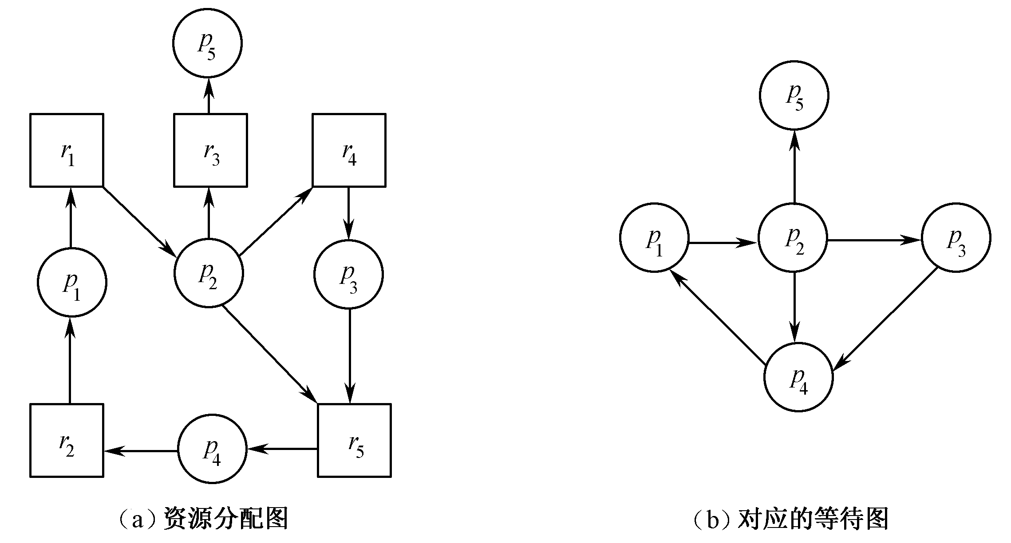
3.5.1 对单体资源类的死锁检测
等待图。它是从资源分配图中去掉表示资源类的节点，且把相应边折叠在一起得到的。
当且仅当等待图中有环路，系统存在死锁。
图3-8 资源分配图和对应的等待图

Slide 39
3.5.2 对多体资源类的死锁检测
这个检测算法采用若干随时间变化的数据结构，与银行家算法中所用的结构相似。
① Available是一个长度为m的向量
② Allocation是一个n×m的矩阵
③ Request是一个n×m的矩阵
检测算法只是简单地调查尚待完成的各个进程所有可能的分配序列。

Slide 40
3.5.2 对多体资源类的死锁检测
① 令Work和Finish分别表示长度为m和n的向量，初始化Work：=Available；对于i=1, 2,…, n，如果Allocationi≠0，则Finish[i]：=false；否则Finish[i]：=true。
② 寻找一个下标i，它应满足条件：
Finish[i]=false且Request_{i}≤Work
若找不到这样的i，则转到④。
③ 修改数据值：
Work：=Work+Allocation_{i}
Finish[i]=true
转向②。
④ 若存在某些i（1≤i≤n），Finish[i]=false，则系统处于死锁状态。此外，若Finish[i]=false，则进程p_{i}处于死锁环中。

Slide 41
3.5.2 对多体资源类的死锁检测
设系统中有5个进程p₁, p₂, p₃, p₄和p₅，有3类资源R₁, R₂和R₃ ，每类资源的个数分别为7, 2, 6。
 | Allocation |  |  | Request |  |  | Available
 | R₁ | R₂ | R₃ | R₁ | R₂ | R₃ | R₁ | R₂ | R₃
p₁ | 0 | 1 | 0 | 0 | 0 | 0 | 0 | 0 | 0
p₂ | 2 | 0 | 0 | 2 | 0 | 2
p₃ | 3 | 0 | 3 | 0 | 0 | 0
p₄ | 2 | 1 | 1 | 1 | 0 | 0
p₅ | 0 | 0 | 2 | 0 | 0 | 2
资源情况
进程
表3-6 死锁检测示例资源分配情况
可以找到序列{p₁, p₃, p₄, p₂, p₅}，对于所有的i有Finish[i]=true，系统在T₀时刻没有死锁。

Slide 42
假定，进程p₃现在申请一个单位的R₃资源，则系统资源分配情况如表3-7所示。
 | Allocation |  |  | Request |  |  | Available
 | R₁ | R₂ | R₃ | R₁ | R₂ | R₃ | R₁ | R₂ | R₃
p₁ | 0 | 1 | 0 | 0 | 0 | 0 | 0 | 0 | 0
p₂ | 2 | 0 | 0 | 2 | 0 | 2 | 0 | 0 | 0
p₃ | 3 | 0 | 3 | 0 | 0 | 1
p₄ | 2 | 1 | 1 | 1 | 0 | 0
p₅ | 0 | 0 | 2 | 0 | 0 | 2
资源情况
进程
表3-7 p₃申请一个单位的R₃资源后的资源分配数据
由于对所有i=1, 2,…, 5，Allocationi≠0，所以Finish[i]=false。

Slide 43
3.5.3 从死锁中恢复
主要有三种方式：
通过抢占资源实现恢复、通过回退执行实现恢复和通过杀掉进程实现恢复。
1．通过抢占资源实现恢复
即临时性地把资源从当前占有它的进程那里拿过来，分给另外某些进程，直至死锁环路被打破。

Slide 44
3.5.3 从死锁中恢复
2．通过回退执行实现恢复
回退方法由系统管理员做出安排，定期对系统中各个进程进行检查，并将检查点的有关信息（如进程状态、资源状态等）写入文件。
当检测到死锁时，就让某个占有必要资源的进程回退到它取得另外某个资源之前的一个检查点。回退过程所释放的资源分配给一个死锁进程，然后重新启动运行。
系统中应保存一系列检查点的文件。
要确定这个进程后退多远。
还有一种“全体”回退方式。

Slide 45
3.5.3 从死锁中恢复
3．通过杀掉进程实现恢复
终止所有的死锁进程。
一次终止一个进程，直至消除死锁环路。

Slide 46
3.5.4 “饥饿”状态
在某些策略下，系统会出现这样一种情况：在可以预计的时间内，某个或某些进程永远得不到完成工作的机会，因为它们所需的资源总是被别的进程占有或抢占。这种状况称做“饥饿”或者“饿死”（Starvation）。
饥饿不同于死锁

Slide 47
3.6 处理死锁的综合方式
把以前介绍的基本方法组合起来，使得系统中各级资源都以最优的方式加以利用。
对待死锁问题除以上三种最基本的方法外，还有第四种方法，即采取“鸵鸟政策”—— 完全忽略死锁问题。

Slide 48
表3-8 操作系统处理死锁的三种方法比较
策略 | 死锁预防 |  |  | 死锁避免 | 死锁检测和恢复
 | 很保守；对资源不做调配使用 |  |  | 介于预防和检测方法之间，安全状态下才分配 | 非常开放；申请资源就分配，但定期检测死锁
采用的不同方式 | 一次性分配所有资源 | 抢占式分配资源 | 资源编号，按序分配 | 至少应找出一个安全序列 | 定期调用检测算法，查看是否出现死锁
主要优点 | ·适用于执行单一突发活动的进程 ·不需要抢占 | ·适用于资源状态便于保存和恢复的情况 | ·由于系统设计时已解决问题，不需要运行时计算 | 不需要抢占 | ·从来不延误进程的开始执行 ·便于联机处理
主要缺点 | ·效率低 ·延误进程的开始执行 | ·抢占动作比实际需要的次数更多·易出现环路重启 | ·不允许增加对资源的申请 | ·必须知道以后对资源的申请情况 ·进程可能被阻塞很长时期 | 丧失固有的抢占性

Slide 49
Bye!
下一章(NEXT)：
==➔
第4章-调度

